Slide 1

2024年度 神奈川県高校生向け脱炭素教育プログラム
カーボンニュートラル社会を拓く ３
環境政策対話研究所

Slide 2
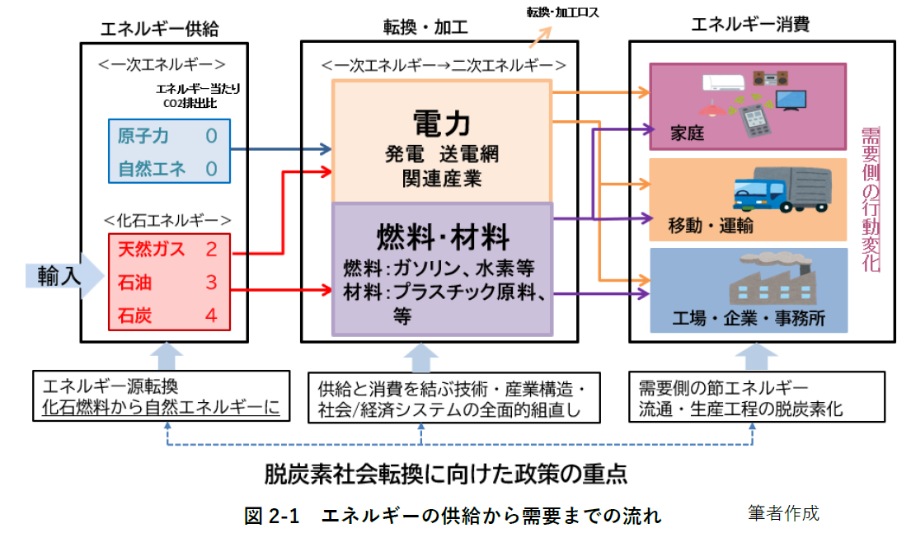
２．脱炭素化を進める対策
（１）エネルギー供給側
における脱炭素化
（２）エネルギー需要側
における脱炭素化

Slide 3
２．脱炭素化を進める対策・施策
（１）エネルギー供給
における脱炭素化

Slide 4
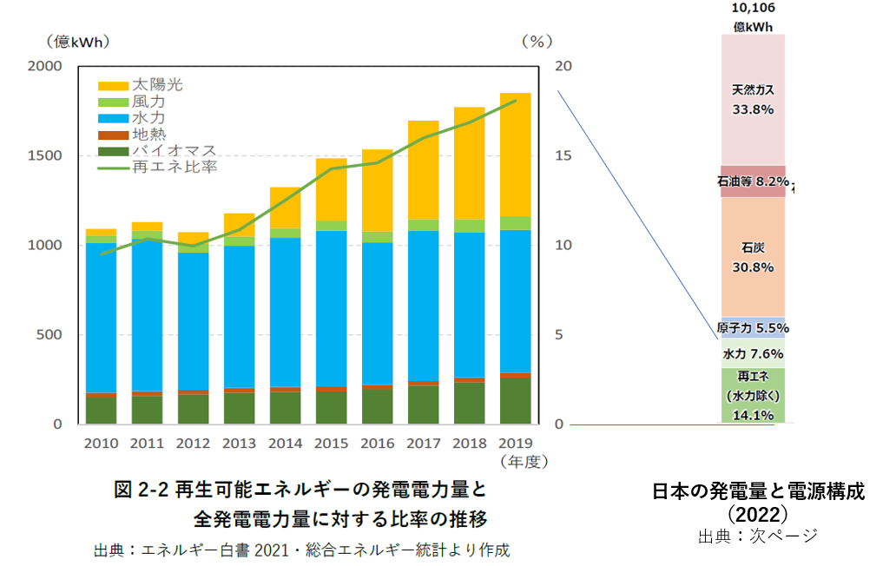
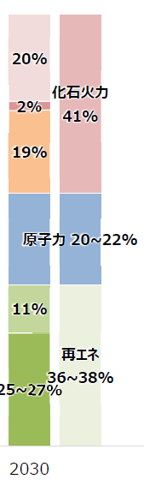
（１）エネルギー供給における脱炭素化
化石エネルギー ➡ CO₂排出ゼロのエネルギー
2030年目標

Slide 5
２．脱炭素化を進める対策
（２）エネルギー需要側
における脱炭素化

Slide 6
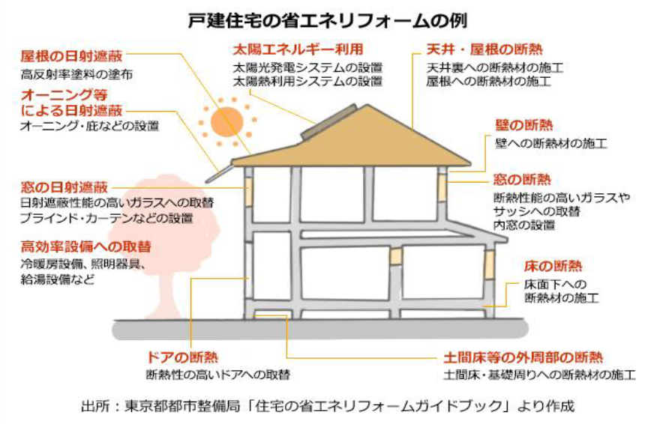

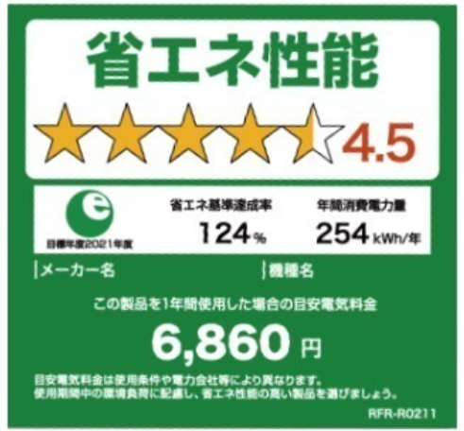
①家庭の生活で消費されるエネルギーの効率化・脱炭素化
・家電の省エネ性能
をアップ
・照明をLEDに
・家の断熱性能をアップ
・屋根に太陽光パネルを
設置する
・購入電力を再エネに変える
資源エネルギー庁／JCCCA
出典：全国地球温暖化防止活動推進センターウェブサイト
(http://www.jccca.org/)

